Slide 1
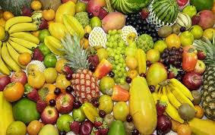
শুভ সকাল

Slide 2

মাওলানা মোঃ আব্দুর রব
( এম.এম,এম.এ,বি.এ, বি.এড,এম.এড )
প্রভাষক,বুরাইয়া কামিল (এম,এ) মাদরাসা।
ছাতক,সুনামগঞ্জ।
মোবাইলঃ ০১৭১৫-২৭৮৫৫৬
email:abdurrob1985@gmail.com
শিক্ষক পরিচিতি
বিষয়ঃ কৃষি শিক্ষা।
শ্রেণিঃ দাখিল ষষ্ট ।
৫ম অধ্যায়ঃ উদ্যান ফসল।
সময়ঃ ৪০ মিনিট।
পাঠ পরিচিতি

Slide 3
পাঠ ঘোষণা
উদ্যান ফসলের পরিচিতি ও অর্থনৈতিক গুরুত্ব।

Slide 4
শিখন ফল
এই পাঠ শেষে বলতে পারবে..............
উদ্যান ফসলের পরিচয় ।
উদ্যান ফসলের শ্রেণিবিন্যাস।
উদ্যান ফসলের পুষ্টি ও পারিবারিক গুরুত্ব।
উদ্যান ফসলের অর্থনৈতিক গুরুত্ব।

Slide 5
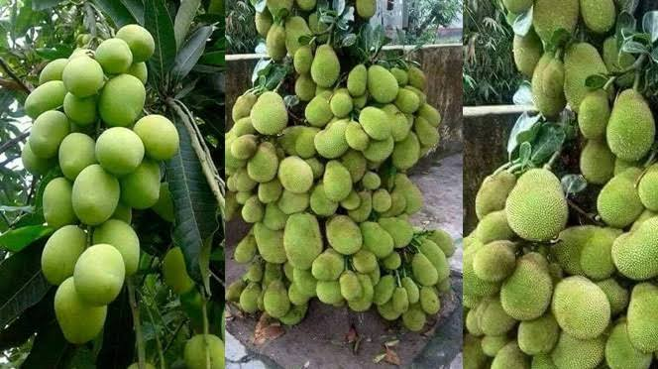

Slide 6
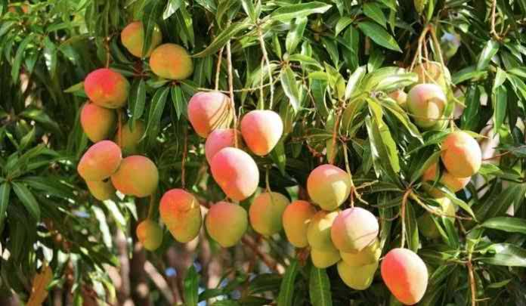
পাকা আম

Slide 7
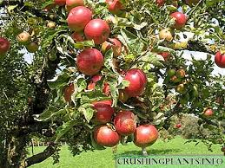
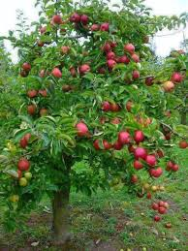
আপেল

Slide 8
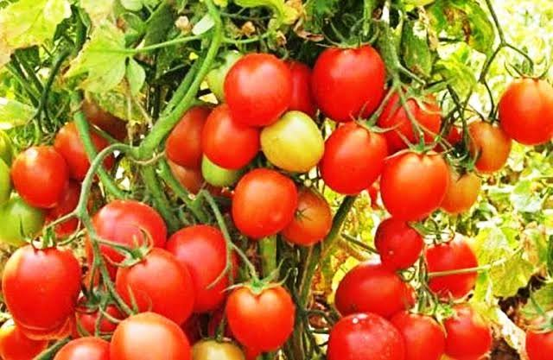
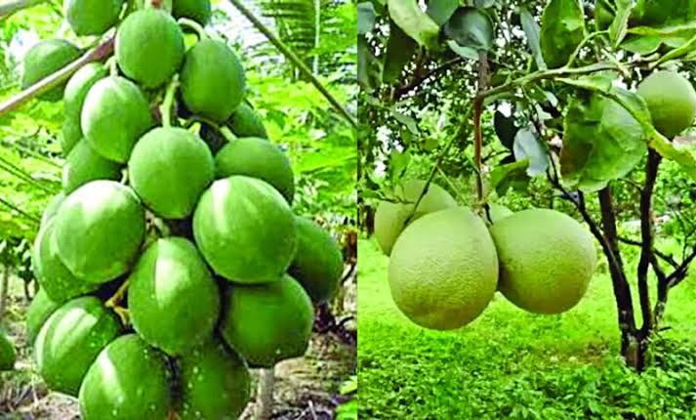
টমেটো
পেপে ও জাম্বুরা

Slide 9
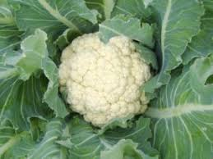
ফুল কপি

Slide 10
মানুষ তাঁর প্রয়োজনে যে সব উদ্ভিদ চাষ করে, তাদেরকে ফসল বলে। কৃষি বিজ্ঞানে ফসলকে দু’ভাগে ভাগ করা হয়েছে,যথাঃ- উদ্যান ফসল এবং মাঠ ফসল।
উদ্যান ফসলের পরিচয়ঃ-
আমরা বসতবাড়ির আশেপাশে উঁচু জমিতে ফল,ফুল,শাকসবজি ইত্যাদি বাগান করি।বাগানে যে সব ফসল ফলানো হয় তাদেরকে উদ্যান ফসল (Garden crops)বলে।

Slide 11
উদ্যান ফসলকে চার ভাগে ভাগ করা যায়। যথাঃ-
১। ফল- আম, কাঠাল,লি চু,পেয়ারা,কুল,বেল ইত্যাদি ।
২। শাকসবজি – গোলআলো, বেগুন,টমেটো, শিম,লাঊ ইত্যাদি।
৩। মশলা- মরিচ,পেঁয়াজ, আদা,হলুদ ইত্যাদি,
৪। ফুল- গোলাপ,জবা,টগর,বেলী ইত্যাদি।

Slide 12
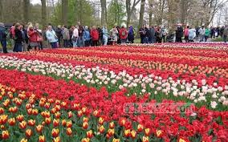

ফুল বাগান

Slide 13
উদ্যান ফসলের পুষ্টি ও পারিবারিক গুরুত্বঃ
বিশ্বস্বাস্থ্য সংস্থার মতে, একজন ব্যক্তিকে দৈনিক ৪৫০ গ্রাম শাকসবজি ও ফল খাওয়া উচিত। বসতবাড়ির চারপাশে উদ্যান ফসল চাষ করে পরিবারের খাদ্য ও পুষ্টির চাহিদা মেটানো যায়। বাড়তি ফসল বিক্রি করে পরিবারের আয়ও বাড়ানো যায়।
উদ্যান ফসলের অর্থনৈতিক গুরুত্বঃ
দেশে-বিদেশে উদ্যান ফসলের চাহিদা ব্যাপক। আধুনিক পদ্ধতিতে চাষাবাদ করে আমরা নিজের চাহিদা মিটিয়ে তা বিক্রি করে টাকা অর্জন করতে পারি । শুধু তাই নয় আম,জাম,কাঠাল ইত্যাদি গাছ থেকে ভাল কাঠ পাওয়া যায়, এসব কাঠ ঘর-বাড়ি ও আসবাবপত্র তৈরীতে ব্যবহার করা যায়,আবার তা বিক্রি করে ও অনেক টাকা পাওয়া যায়।

Slide 14
মূল্যায়ন
ফসলকে ভাগ করা হয়েছে......
(ক) ২ ভাগে
(খ) ৩ ভাগে
(গ) ৪ ভাগে
(ঘ) ৫ ভাগে
উদ্যান ফসলকে ভাগ করা হয়েছে......
(ক) ২ ভাগে
(খ) ৪ ভাগে
(গ) ৬ ভাগে
(ঘ) ৮ ভাগে

Slide 15

একক কাজ
কাঁঠালের ভরা মৌসুম কোনটি ?

Slide 16
দলীয় কাজ
              উদ্যান ফসলের পারিবারিক গুরুত্ব কি হতে পারে?

Slide 17

বাড়ির কাজ
উদ্যান ফসলের অর্থনৈতিক গুরুত্ব আলোচনা কর?

Slide 18

ধন্যবাদ

